Slide 1
老年患者的管路安全管理
首都医科大学宣武医院神经外科
王军
wangj229@126.com

Slide 2



主要内容
概述
管道分类
常见管路护理

Slide 3
概述
生理特点
患病特点
器官功能降低
适应能力减退
免疫防御能力减退
反应迟钝
行动迟缓
记忆力减退
认知力下降
思维紊乱
人格改变
生活自理能力下降
病情复杂
并发症多
意识障碍
精神症状
老年患者特点

Slide 4
概述
老年患者住院期间常见意外
跌倒
坠床
误吸或误食
皮肤损伤
非计划性拔管
闫华.非计划性拔管对老年患者术后康复的影响[J].中国实用护理杂志.2012.28(2)

Slide 5
管路安全
人工管路的设置是维护病人生命安全的重要设备
人工气道、输液系统、鼻胃管、尿管、各种引流管……
照护不慎导致意外，可能引发严重合并症
97年起列为病人安全年度目标重要议题
“提升管路安全”

Slide 6
管道的分类
供给性管道
排出性管道
监测性管道
综合性管道

Slide 7
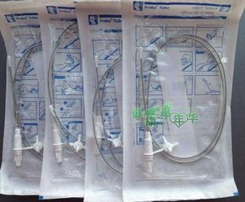
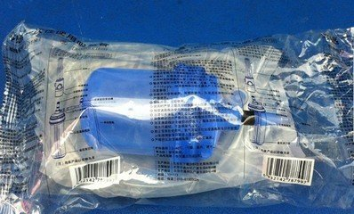
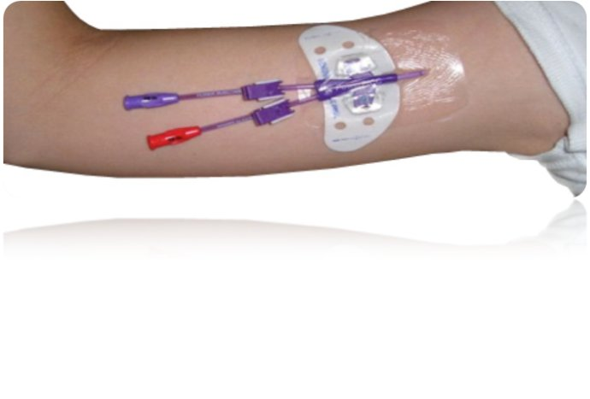
供给性管道
是指通过管道把氧气、水分或药液补充到体内。如：静脉输液管道、氧气管、鼻饲管、深静脉置管等。

Slide 8
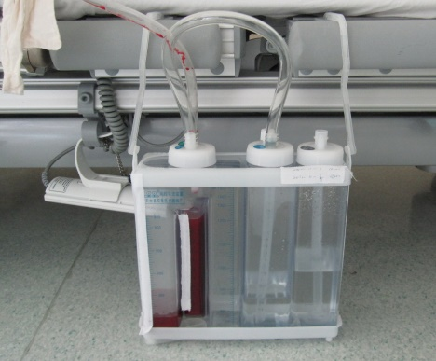
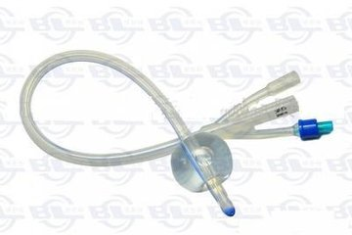
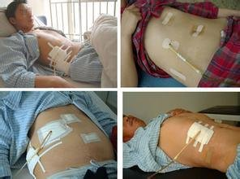
排出性管道
是指通过专用性管道来引流出体内的气体和液体等,常作为治疗和判断预后的指标。如：胃肠减压管、胸腔闭式引流管、留置尿管、各类外科手术引流管等。

Slide 9
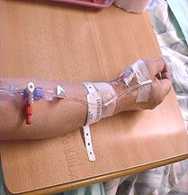
监测性管道
是指放置在体内的监护站，监测病情变化的管道。如：上腔静脉导管、有创动脉置管等。

Slide 10
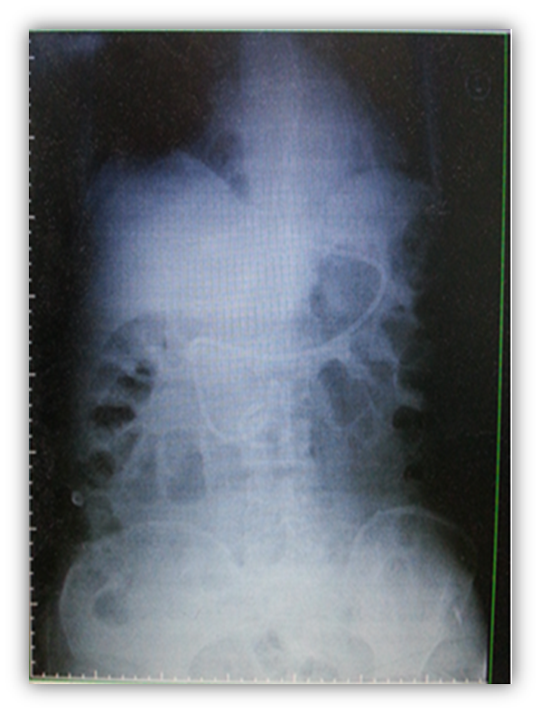
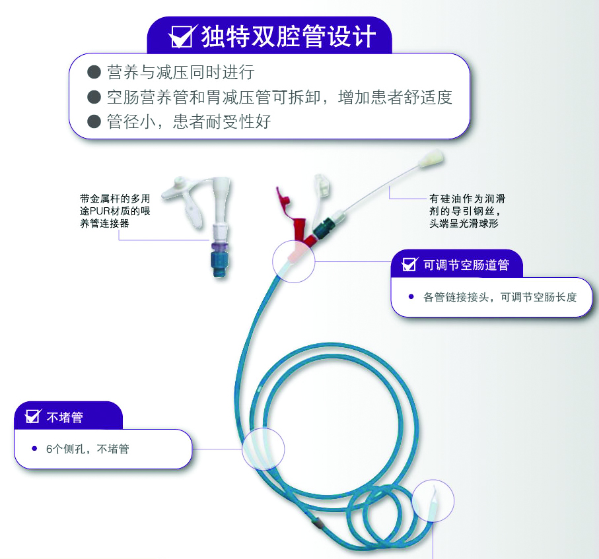
综合性管道
是指具有输入性、排出性和监测性功能，在特定情况下发挥特定的功能。

Slide 11
常见管路安全问题
管路脱出
连接错误
管道堵塞
管道受压及扭曲
感染

Slide 12
非计划性拔管（UEX）
定义：
  任何意外发生的或被病人有意造成的拔管。
  指未经医护人员同意患者将插管自行拔出，或其他原因(包括医护人员操作不当)造成的插管脱落，又称意外拔管。
发生率：3%~14%
再置管率：56%~80%
沈犁.气管插管患者非计划性拔管的研究进展[J].中华护理杂志，2006，41（1）

Slide 13
非计划性拔管
Level 1
Level 2
Level 3
Level 4
Level 5
引流管
尿管
静脉插管
气管插管
胃管

Slide 14

非计划性拔管
气管插管
需要重新置管的患者病死率增高
UEX发生后插管重置率明显增高
延长机械通气时间，延长住院时间，增加医疗费用，院内感染率增加
国外：
3％～16％
4.2％～8.3％
国内：
5.4％～15.5％
力争，周畔，方强，等．气管内插管非计划拔管的护理因素和预后分析．护士进修杂志，2003，18(5)：404—406．
方静，杨海燕，刘汉，等．ICU病人气管插管非计划拔管原因分析及护理对策．护理学杂志，2004，19(2)(外科版)：37—38．
Carrion MI，Aguso D，Marcos M，et a1．气管内插管，胃管和中心静脉导管的意外拔除．世界医学杂志，2000，4(8)：9-12．
Moons P，Sels K，De Becker W，et a1．Development of a risk assessment tool for deliberate self_extubation in intensive care patients． Intensive Care Med，2004，30(7)：1 348—1355．

Slide 15
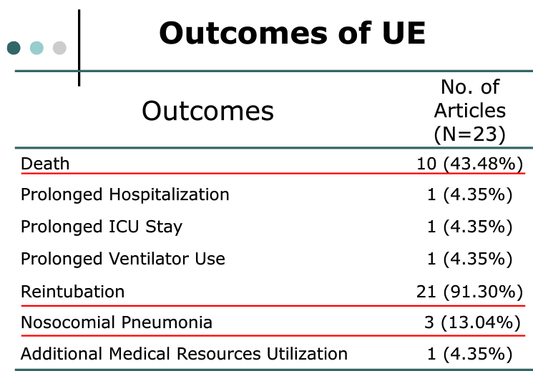

Slide 16

非计划性拔管
患者因素
导管管理方面
医护方面
    疼痛、紧张舒适改变
    气道问题
    意识状态
    年龄因素
    插管方式
    导管固定不当
    无充气套囊或充气套囊破裂
    约束不当
    镇静不当
    操作中的疏忽
    缺乏有效沟通
    宣教不到位
    经验不足
    巡视不及时
    拔管时机不当
非计划性拔管原因

Slide 17
非计划性拔管
1
2
3
情绪不稳定
固执
缺乏适应性
理解能力差
循环功能差
呼吸频率降低
大脑缺氧
恍惚状态
异物刺激敏感性高
一过性认识混乱
呼吸衰竭
循环衰竭
老年痴呆
大面积脑梗死
谵妄

Slide 19
ICU病人谵妄发生率（35.0±25.0）%
增加住院期间病死率
老年患者谵妄发生率38.5％～60%
谵妄
增加意外拔管的发生率
机械通气病人发生率高达60%～80%
延长ICU与住院时间
Diagnostic and Statistical Manual of Mental Disorders 4th ed.(DSM-IV) [M]. Washington DC: American Psychiatric Association,1994.
Ely E，Shintani A，Truman B，et al. Delirium as a predictor of mortality in mechanically ventilated patients in the intensive care unit[J]. Am Med Assn，2004，291(14)：1753-1762.; Fontaine DK. Designing humanistic critical care environments[J].Critical Care Nursing Quarterly.2001,24 (3): 21-34.

Slide 20
早期评估→早期发现→早期治疗
研究显示，对高危人群合理进行意识模糊评估，早期发现意识状态改变倾向，及时加强相应护理措施，可使因意识状态改变导致的非计划性拔管发生率降到最低限度

Slide 21
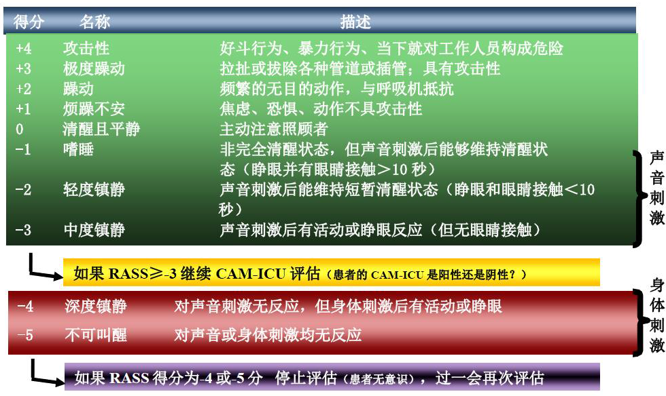

Slide 22
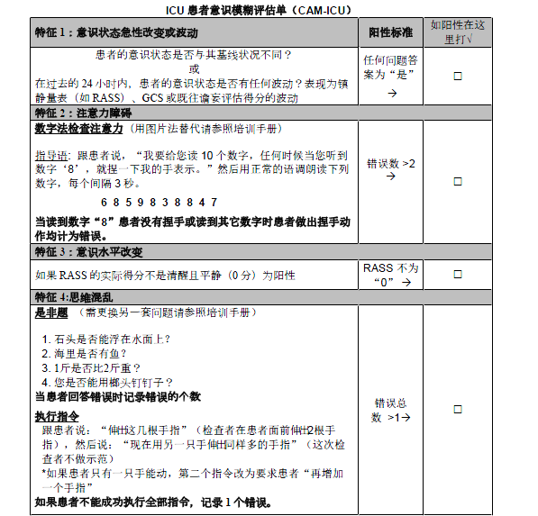

Slide 23
非计划性拔管
患者因素
导管管理方面
医护方面
    疼痛、紧张
    舒适改变
    气道问题
    意识状态
    年龄因素
    插管方式
    导管固定不当
    无充气套囊或充气套囊破裂
    约束不当
    镇静不当
    操作中的疏忽
    缺乏有效沟通
    宣教不到位
    经验不足
    巡视不及时
    拔管时机不当
非计划性拔管原因

Slide 24
非计划性拔管
研究显示，在46例UEX患者中，18例未重新插管，他们正准备脱机，说明这些患者理应较早由医务人员拔管，国内的研究也表示撤机过程中发生UEX的患者大多可以更早拔管。
Razek等9人对SICU 1178例气管插管的患者进行回顾性调查发现，18个月期间发生了61次UEX，64%的患者不需要再插管，33例是在脱机的时候，其中5%需要再插管，总体计算85%是在脱机过程中发生的，不需要再插管。因此，在最佳脱机预案指导下适时脱机是减少机械通气时间，降低住院花费和减少UEX发生的重要措施之一。

Slide 25
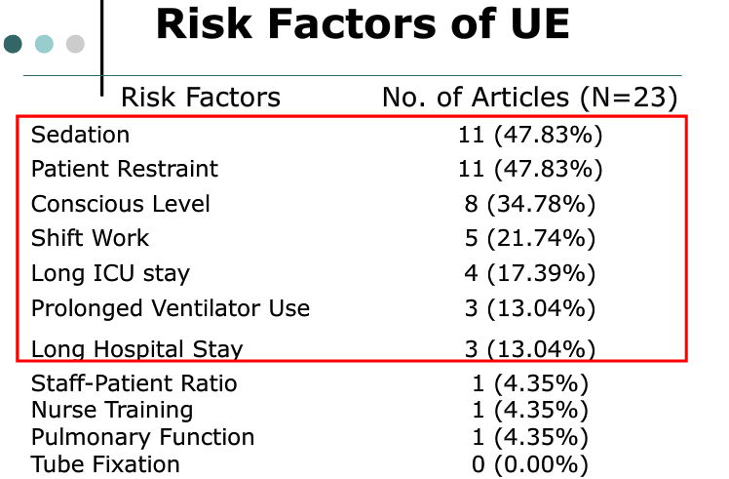

Slide 26
如何进行管路护理
安全性

Slide 27


减少非计划性拔管发生例数
神经科护理质量管理组—和谐圈

Slide 28
对患者而言
对同仁而言
对医院而言
  减少UEX给患者带来的危害及再次置管带来的痛苦,减少治疗费用
  提高护理人员对管路安全的预见性护理，
  提高护理效率
  是衡量医院医疗护理质量的重要指标之一
减少非计划性拔管发生例数

Slide 29
流程图

Slide 30
三、现状把握
帕 累 托 图
12%
56%
★
★
★
约束不当、固定不当、患者躁动因素共占非计划性拔管的78.38%。

Slide 31
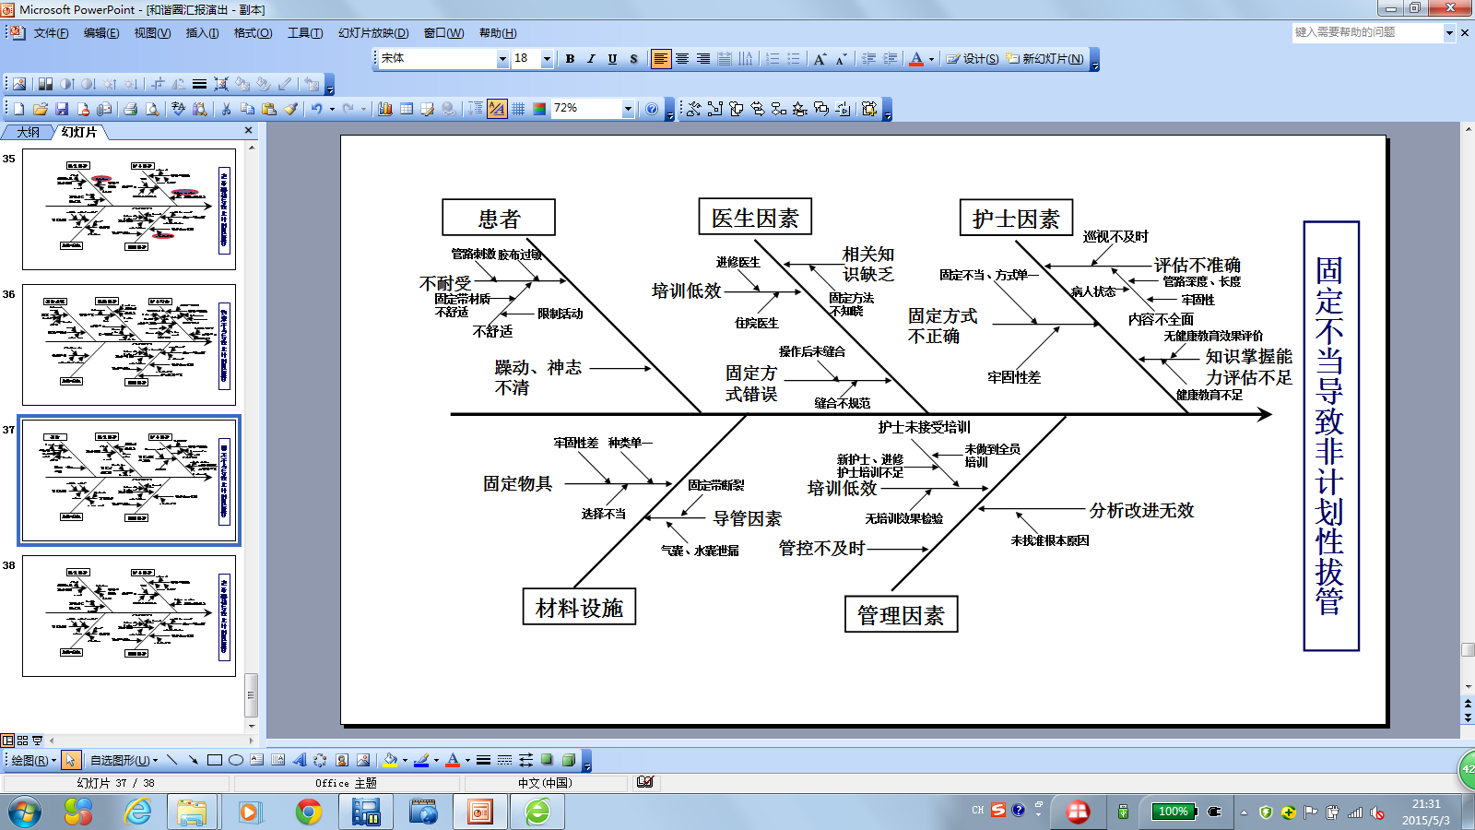
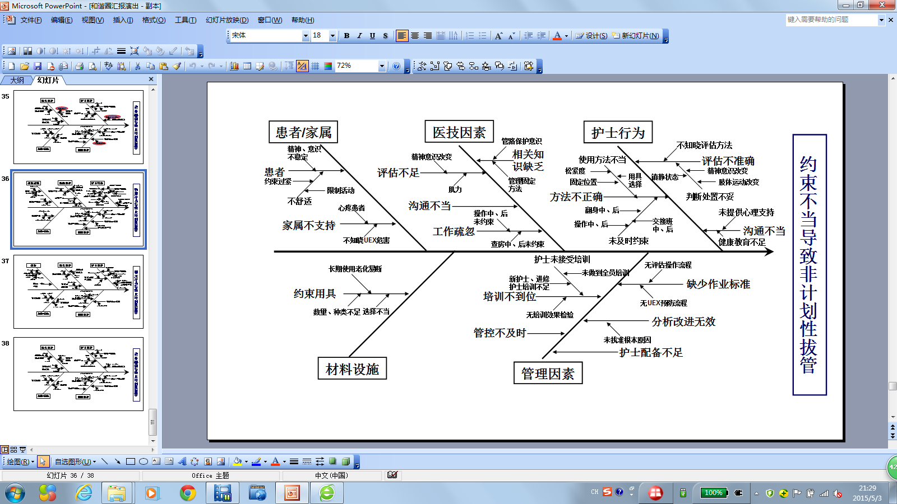
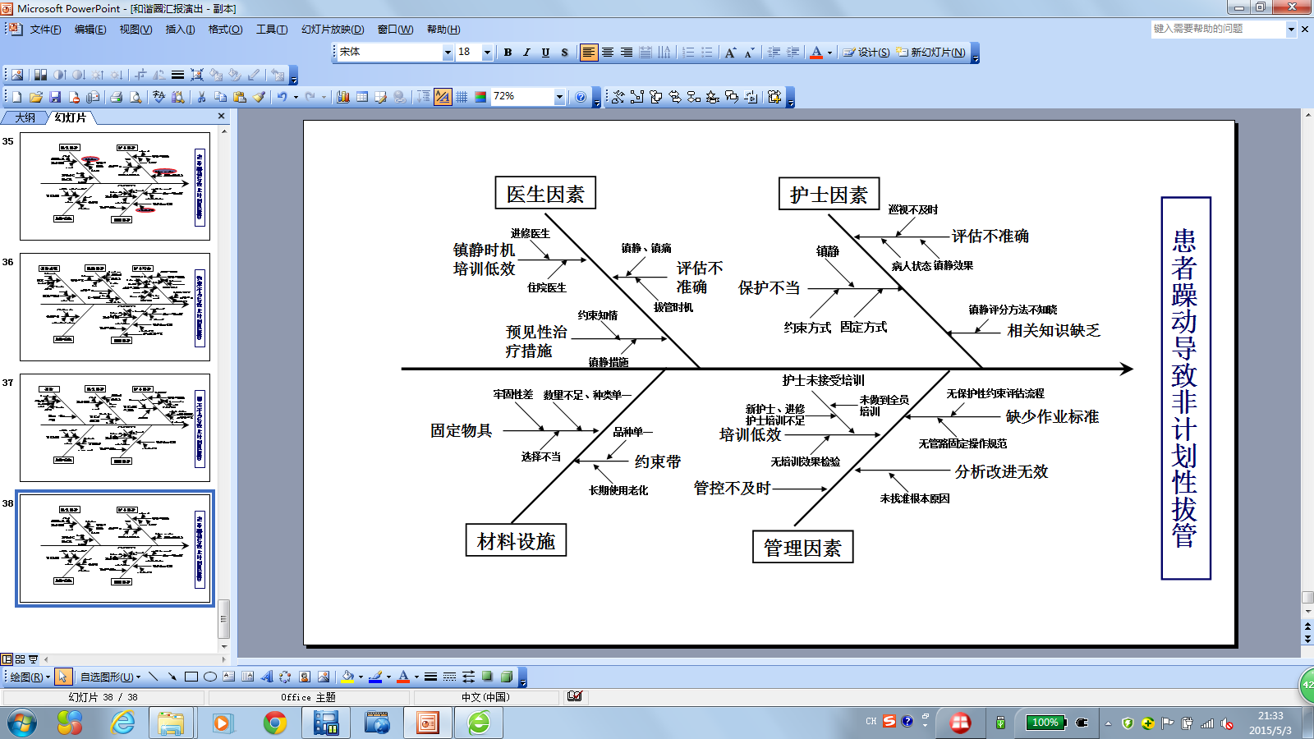
导致管路固定不当的原因
导致约束不当的原因
导致患者躁动的原因

Slide 32
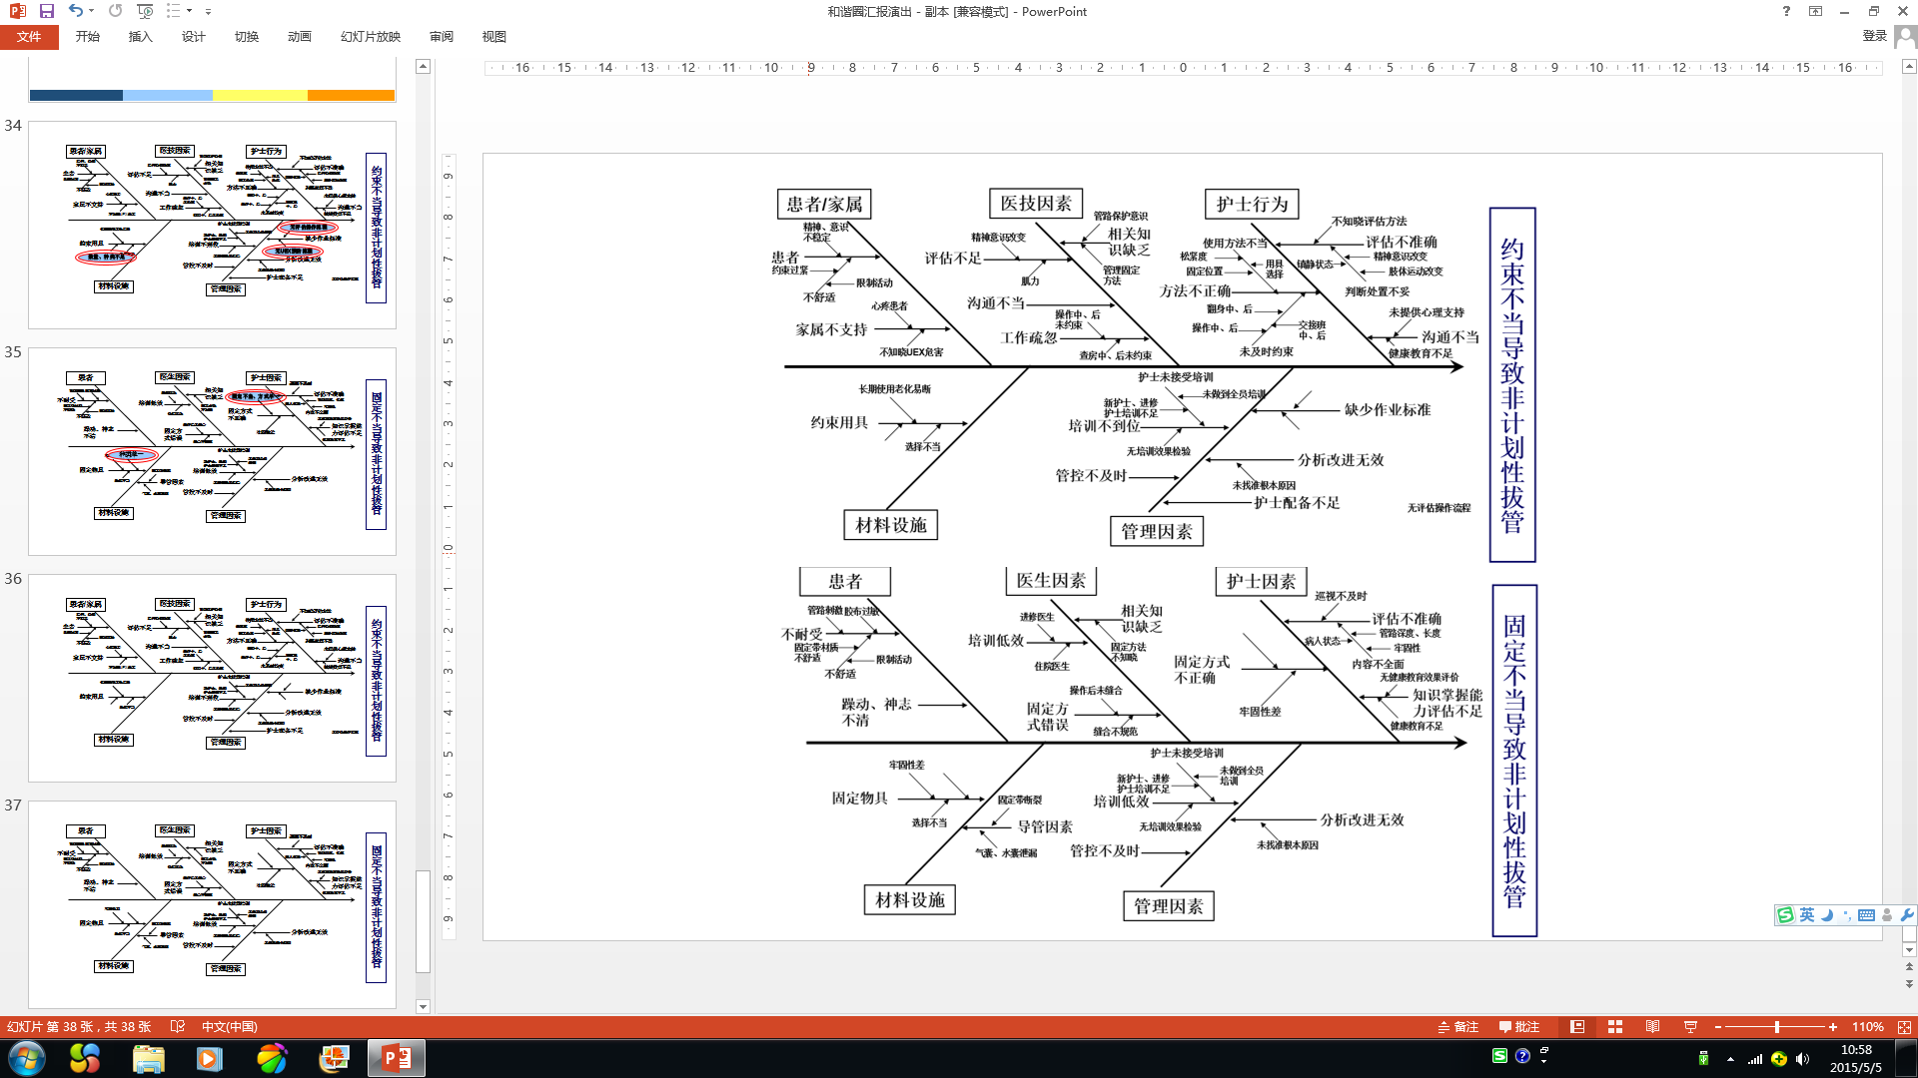
无评估操作流程
种类不足
无UEX预防流程
管路固定不当、方式单一
种类单一
无约束评估操作流程、无UEX预防流程、约束用具种类不足、管路固定不当方式种类单一，共占非计划性拔管的80.81%
Notes:
32

Slide 33
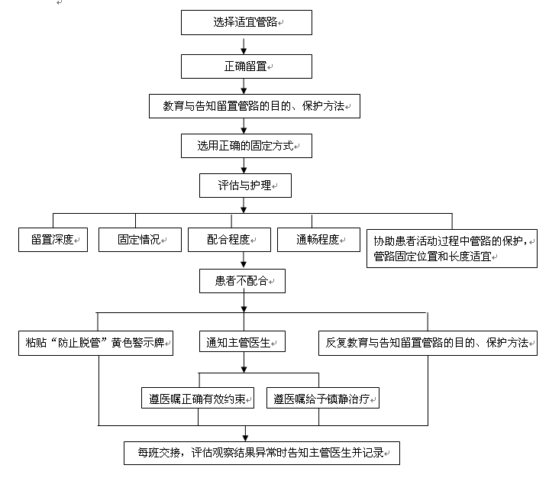
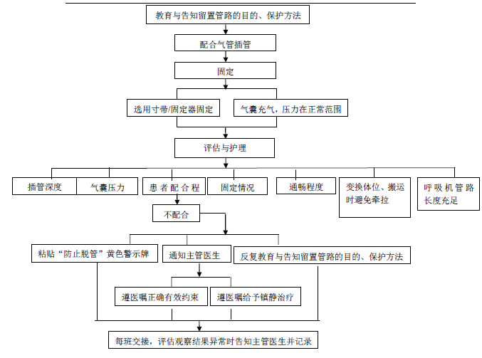
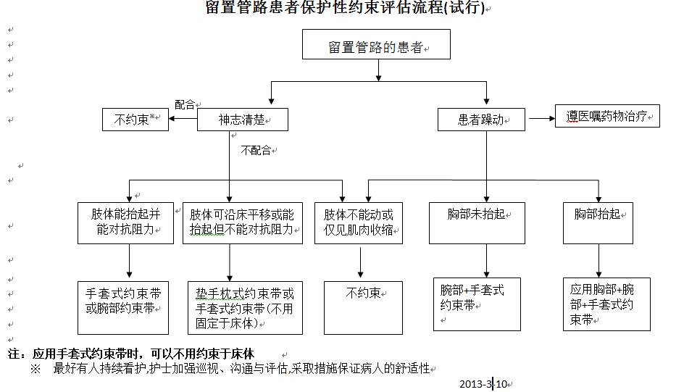

Text Template
write down your personal information here, write down your personal information.
Text Template
write down your personal information here, write down your personal information.

Slide 34
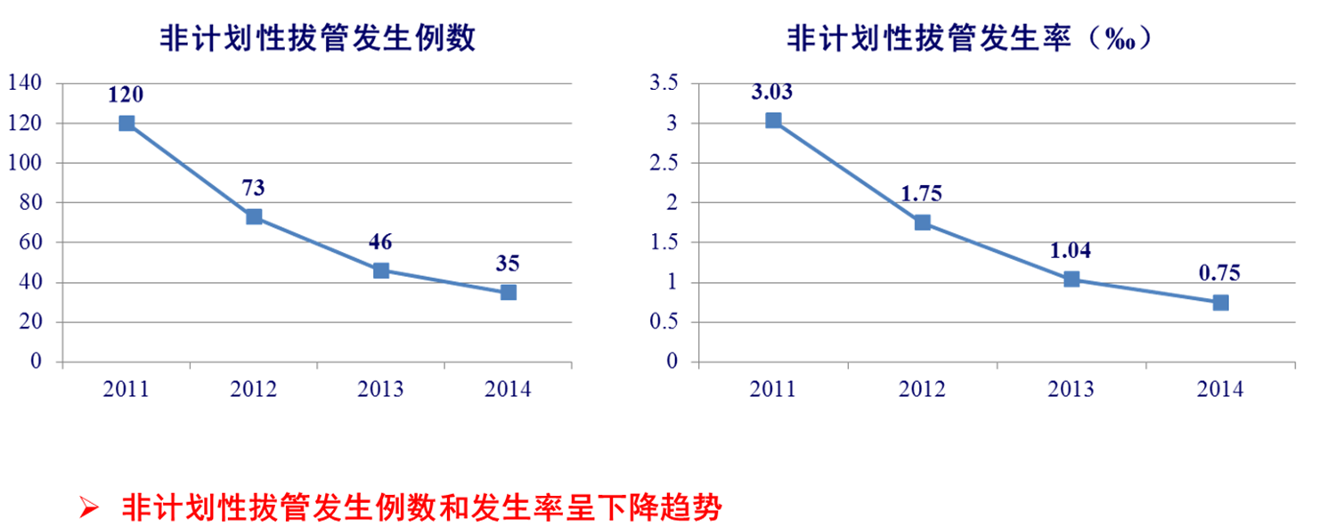

Slide 35
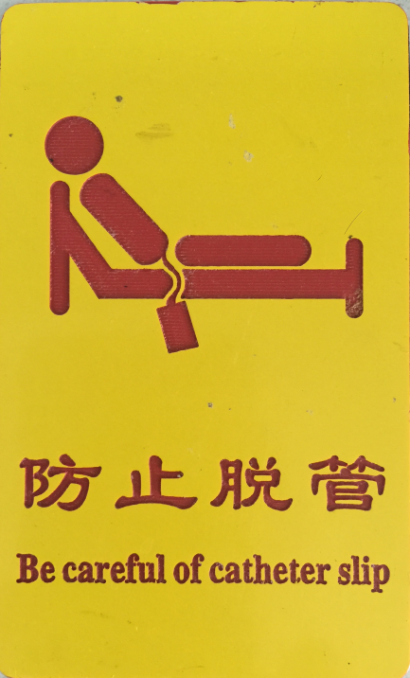
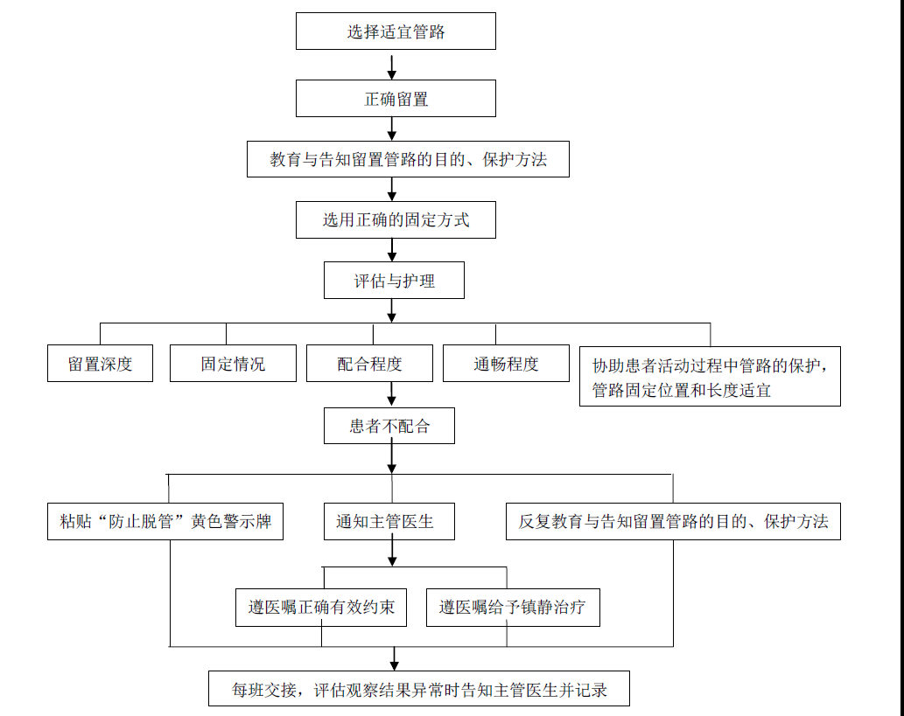

Slide 36
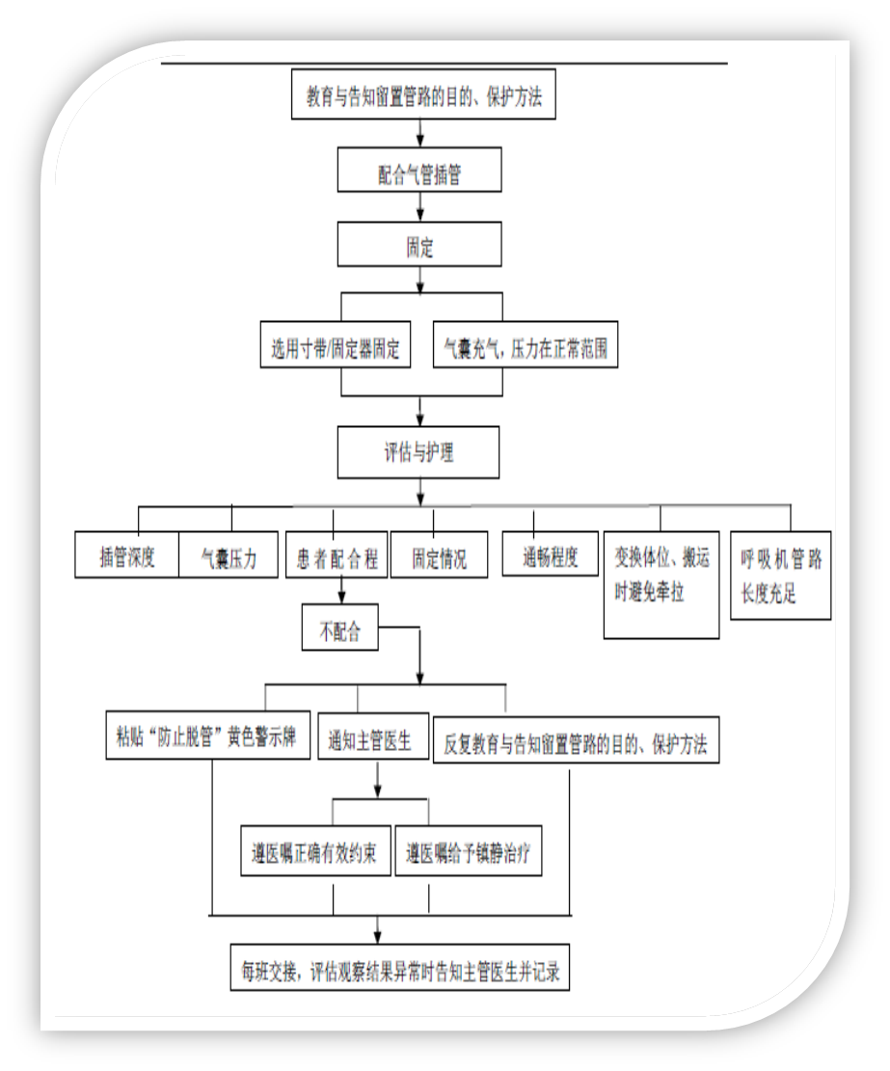

Slide 37
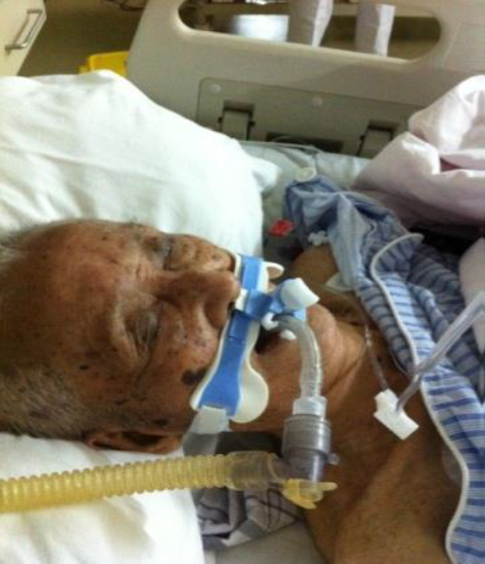
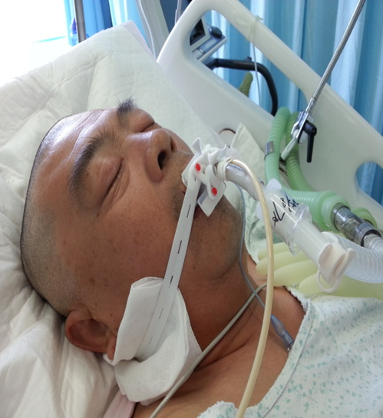
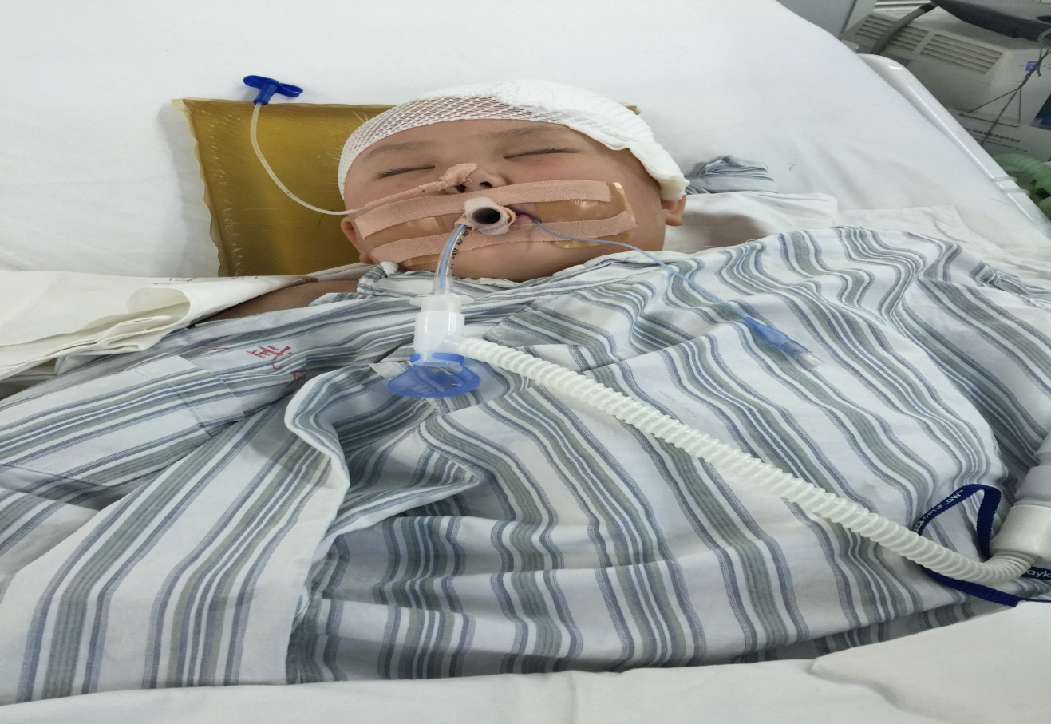
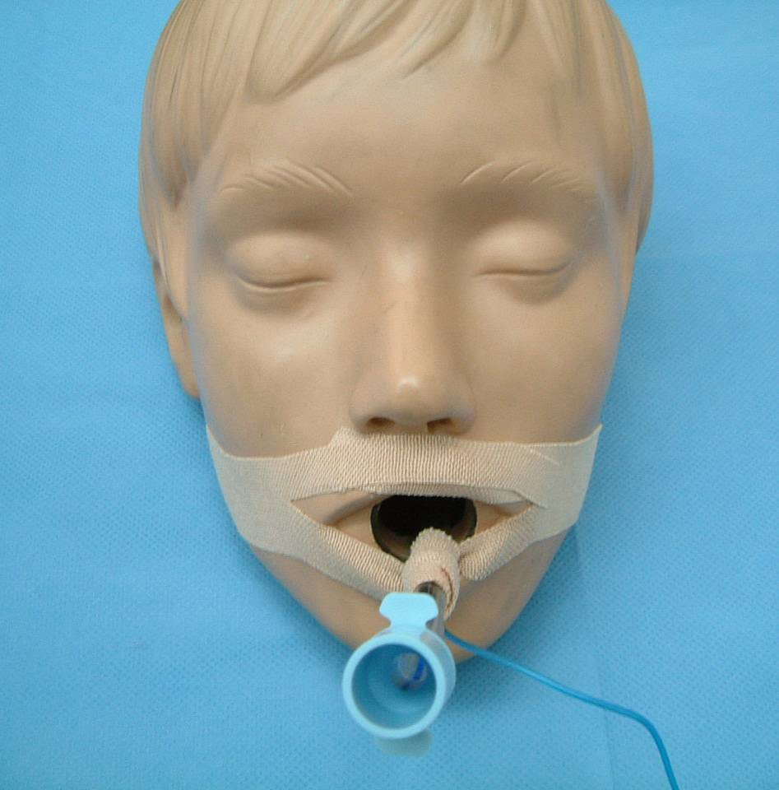
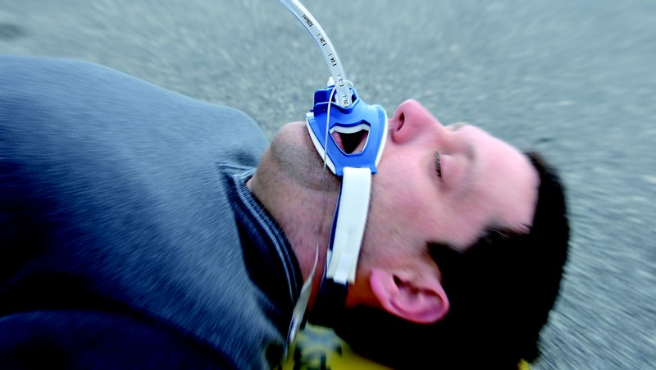
气管口插管的固定

Slide 38
胃管

Slide 39
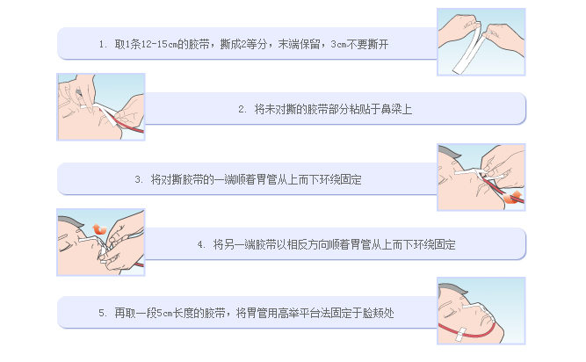
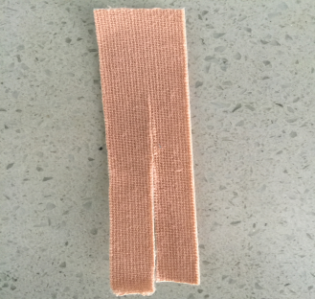
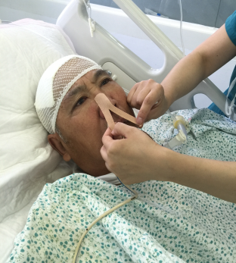
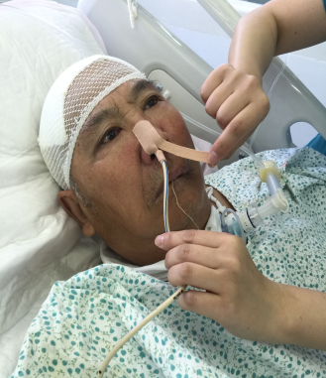
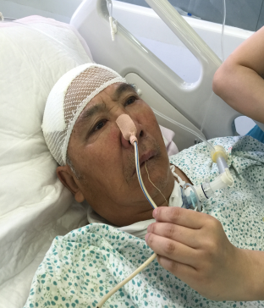
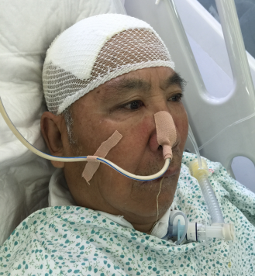

Slide 40
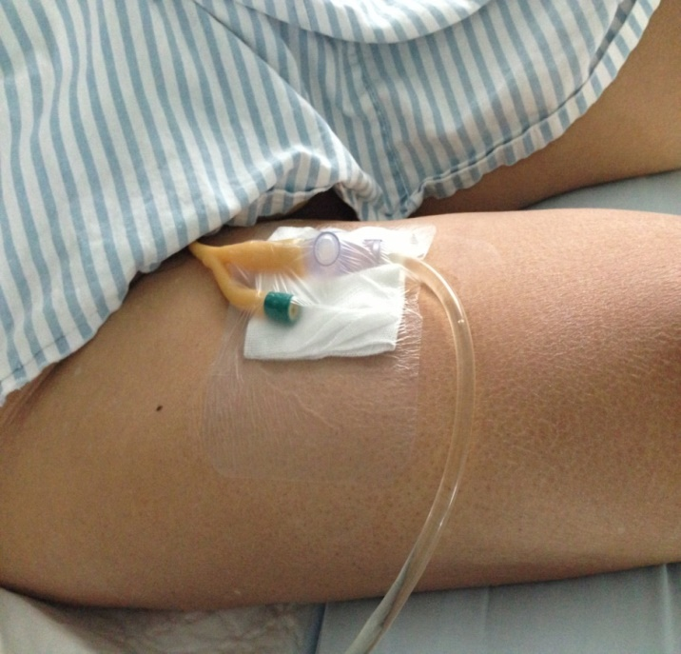
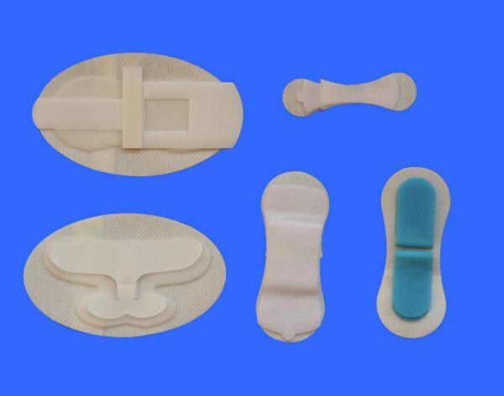
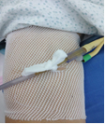
尿管

Slide 41
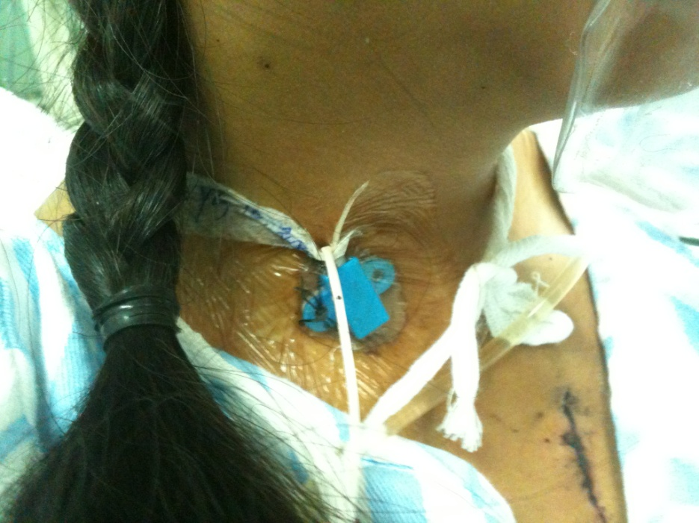
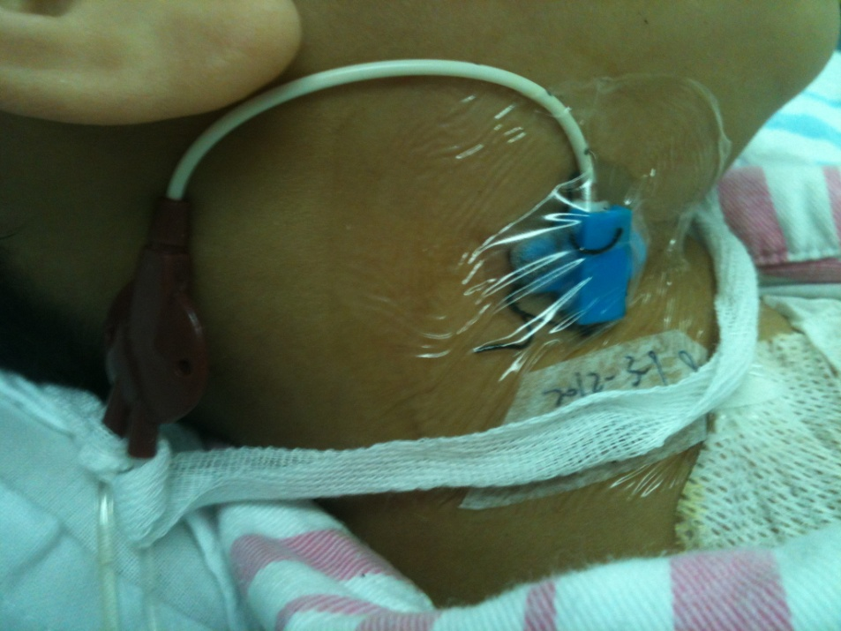
静脉导管

Slide 42
透明敷料有利于：
持续观察穿刺部位
便于患者的活动和沐浴
无需经常更换敷料
节省护理时间
透气,透明
防水,防菌
框型结构,方便护士使用
维持持续的粘性
医用低敏粘胶
防水,不易污染
规格型号齐全

Slide 43
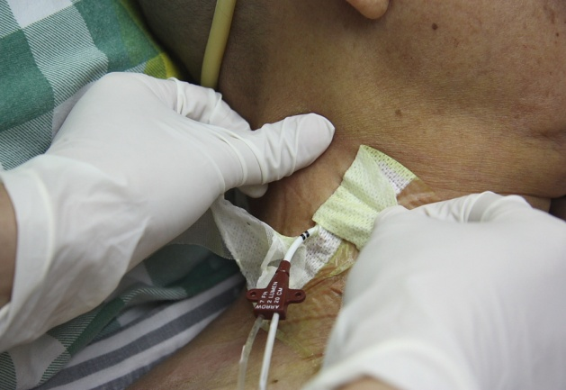
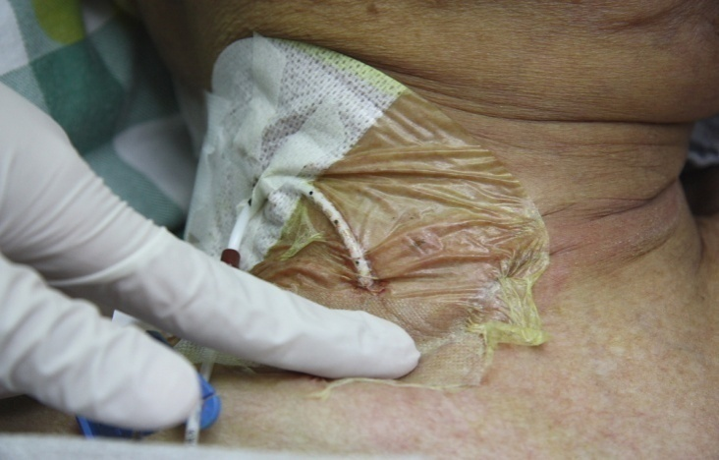
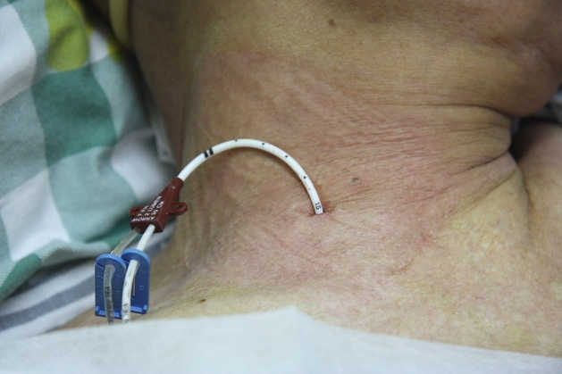
导管评估
从周围0°或180°向穿刺点方向撕敷料

Slide 44
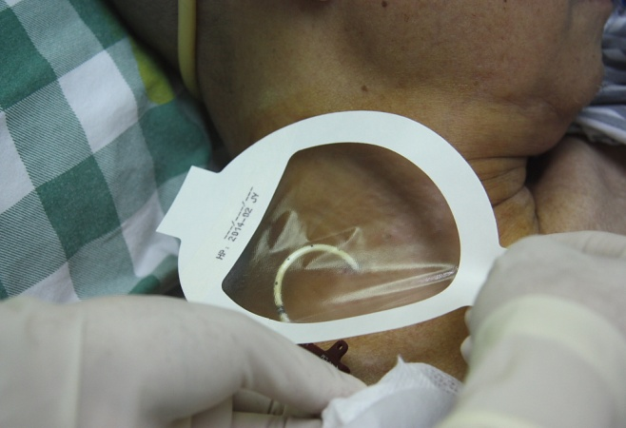
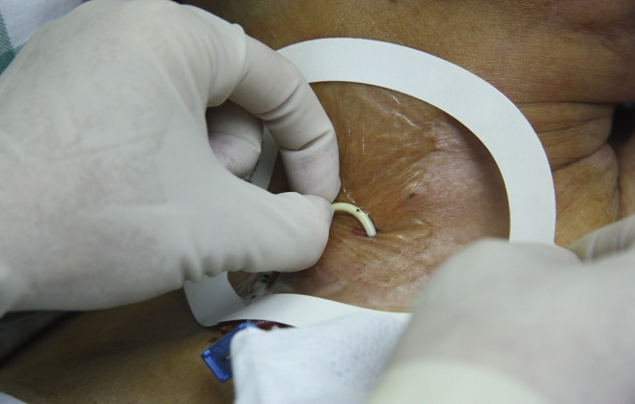
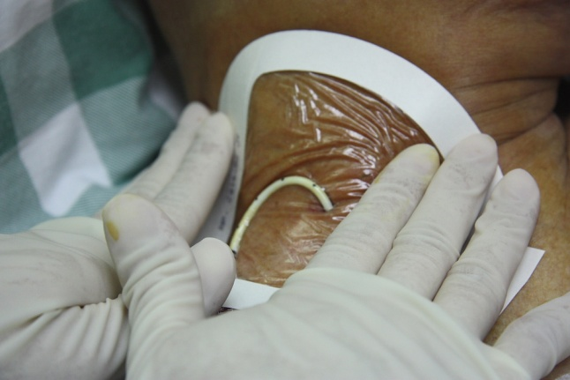
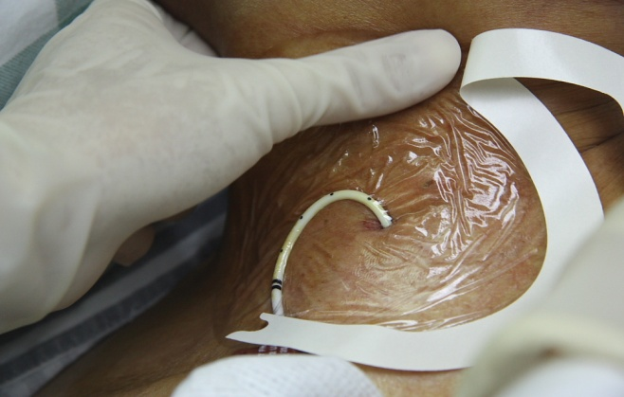
粘帖敷料
敷料中心点无张力垂放于穿刺点，缺口朝延长管
沿导管方向塑形
边撕边框边按压
抚压整块敷料

Slide 45
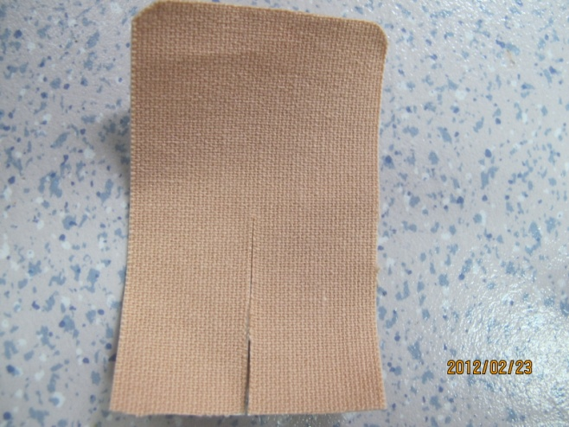
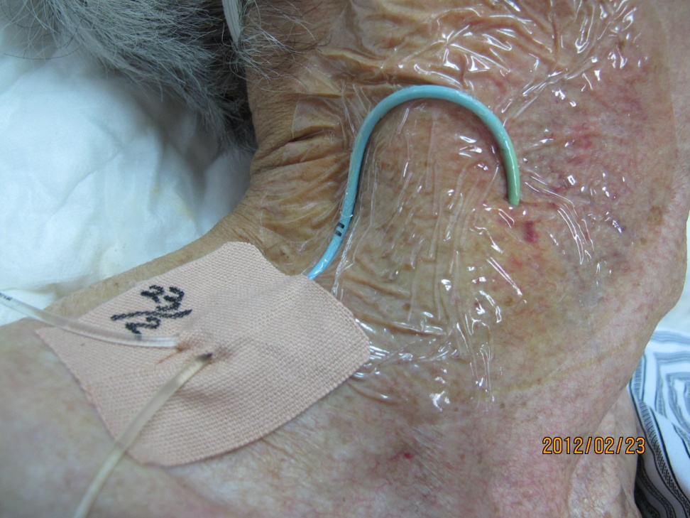
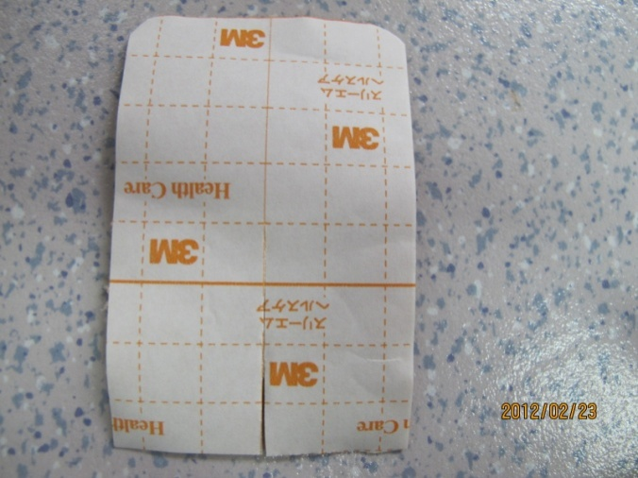
导管尾端加强固定
x年x月x日xxx

Slide 46


静脉导管穿刺部位的护理
√
√
固定导管的胶带必须是无菌的
或者是无菌外科缝线
胶带或缝线绝对不可直接固定导管,一定固定在导管可移动的固定翼或连接器上.

Slide 47



固定要点：
记录标签封闭针座处
肝素帽高于导管尖端， “U”型固定延长管
高举平台法固定肝素帽

Slide 48






正确的导管固定可以帮助临床促进病人的安全

Slide 49


Slide 50



根据患者的不同情况给予相应的约束
适用于神志清楚不合作患者，肢体可沿床平移或能抬起但不能对抗阻力
适用于神志清楚不合作，肢体能抬起并能对抗阻力患者
适用于神志清楚不合作，肢体能抬起患者
50

Slide 51




加强薄弱环节管理，保证患者安全
重点患者
重点时段
重点环节
重点护理人员
行动不便
精神障碍
留置管道
重大节、假日
早中晚时间段
交接班
重点治疗护理操作
理论知识欠扎实
临床经验欠缺
服务意识欠佳

Slide 52

预防措施
加强护患沟通
有效的导管固定方法
规范护理操作
积极完善各项制度
规范约束制度
镇静药物的使用
加强低年资护士的培训

Slide 53
常见管路安全问题
护理要点
妥善固定，防止脱落
梳理通畅，合理放置
明确标识，严防差错
严格无菌，预防感染
严密观察，及时处理
管路脱出
连接错误
管道堵塞
管道受压及扭曲
感染

Slide 54
梳理通畅，合理放置
各管道不打折、不弯曲、保持管道通畅,避免逆流。
将导管分为无菌性和有菌性两类。
两类管道保持一定的距离。避免有菌性管道中的血渍等污物污染无菌性管道。

Slide 55

明确标识，严防差错
各个管道明确标识;
明确标识各引流管的引流部位;
对多个静脉通道应用可分为普通补液通路、输血通路和特殊用药通路(静脉滴注升压药、扩血管药、镇静药等)。而输血通路和特殊用药通路是严禁静脉推药的。

Slide 56





Slide 57
管路连接错误
1. 静脉输液误接于硬膜上导管(epidural line) 或原本的epidural solution误接于周边静脉导管或中央静脉导管。
2. 膀胱冲洗液误接于周边静脉导管或中央静脉导管。
3. 静脉输液误接于膀胱导管(foley)。
4. 静脉输液误接于鼻胃管(nasogastric tube)。
5.静脉输液误接于其他类型管路如腹膜透析管、脑室引流管、肺动脉导管等。

Slide 58
发生管路错接事故的可能原因:
1. 管路外型相似、接头相容是主因。
2. 经常用于将所有管路连接起来的转接头（3-way）。
3. 在某些特殊情況下，改变原本常规使用装置。
4. 病人转院时，容易发生管路错接的时机。
5. 其他如人员工作负荷过重、人员疲惫、或环境采光不足……

Slide 59
建议做法
在以下情形应执行管路的再检查，检查时应从病人端检查至源头端，以确保所有的路径无误。
（1）新接一项管路时。
（2）更換输液或改变设定时。
（3）病人转院时。
（4） 交接班时。
病人管路类型、位置、剂量设定等列入交班标准。
输液管路若以转接头连接，应有检查各输液管路源头的机制与作法。
对于高危险的导管，应在病人端作标示或顏色区分。
在光线较暗的病室内连接管路，应该开灯。
应对病人及家属进行宣教
教育所有员工关于管路错接的相关讯息，以避免错误发生。

Slide 60


严格无菌，预防感染
严格无菌操作
加强洗手的依从性

Slide 61
严密观察，及时处理
严密观察各管道是否扭曲、移位、堵塞、脱落、受压；管道有无松离，有无液体外渗；有无被分泌物污染。
及时记录引流物的性质、量和颜色。
发现问题应及时通知医生并配合处理。

Slide 62
主要内容
概述
管道分类
常见管路护理

Slide 63


